Slide 1
LE GRAND ACCROCHAGE
Projet pour la ville d’Yvetot, 2026-2027

Slide 2
RESUME DU PROJET
J'ai une collection de tableaux que j'appelle des Entités Plastiques. J'étudie leur parcours dans différentes situations. Mon projet pour Yvetot consisterait à faire du porte à porte dans des immeubles choisis, dans le but de prêter des Entités Plastiques qui seraient accrochées dans les appartements. Le prêt serait évidemment gratuit pour les habitants qui accepteraient de participer. Pour le porte à porte, je souhaite m'associer avec une association locale, de type GEM (Groupe d'Entraide Mutuelle), Hopital de jour, ou autre. Le but de l'opération est de créer du lien social et d'animer le territoire sur le plan culturel.

Slide 3
TIMELINE
1). Prise de contact avec l’association partenaire. Sélection et éventuellement création de tableaux (Entitées Plastiques)
2). Distribution de courriers dans les boites aux lettres des habitants ciblés.
3). Porte-à-porte pour proposer des prêts.
4). Porte-à-porte pour récupérer les tableaux.
5). Exposition de restitution.

Slide 4
POURQUOI LA COM COM?
Mettre le logo Yvetot-Normandie sur les courriers pour rassurer les gens.
Eventuel soutient financier.
Eventuel soutient promotionnel.
Organisation d’une exposition de restitution, avec des photos de tableaux accrochés chez les habitants?

Slide 5
LES ENTITEES PLASTIQUES
Une partie de mon travail concerne la mise en situation dans des contexte variés de ce que j’appelle des Entités Plastiques. Les Entités Plastiques sont des petits tableaux dont je documente le parcours. (voir mon site etiennecamillelaurent.fr)

Slide 6
ETIENNE CAMILLE LAURENT
Artiste-auteur, SIREN : 799942669
Basé 12 rue Jean Hétru 76490 YVETOT
Formation initiale: Beaux-arts de Caen, Université Paris 1, NYU Steinhardt(New York).
Né en 1980. Egalement enseignant au collège.
Propose des projets originaux à même d’intéresser un public large. Construit et anime ses projets, en lien avec ses partenaires et en faisant participer les visiteurs.

Slide 7
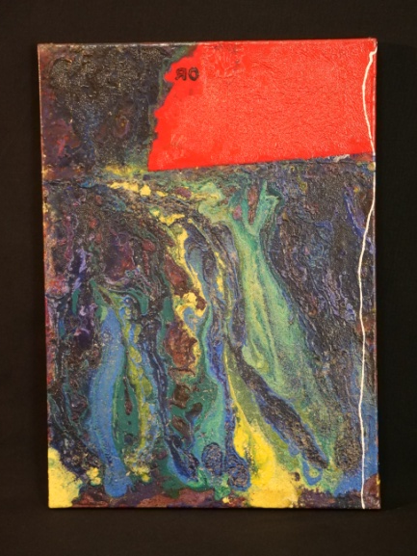
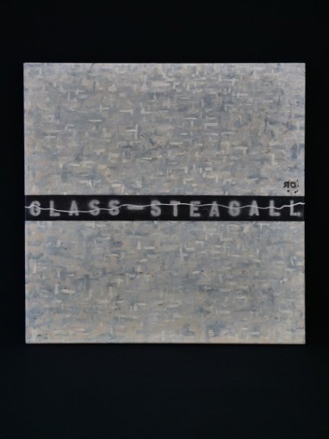
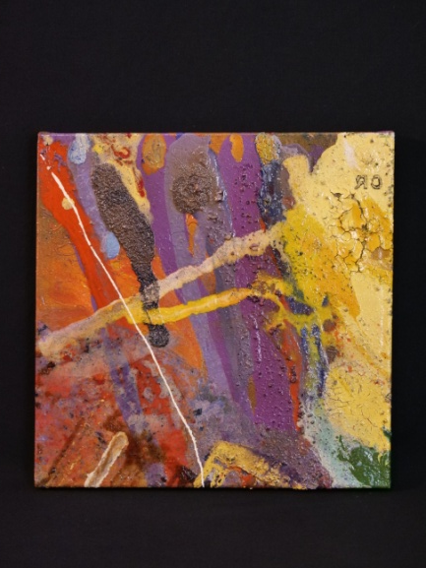
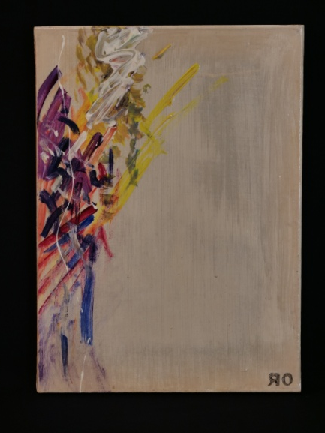
Ci-dessous quelques Entités Plastiques

Slide 8
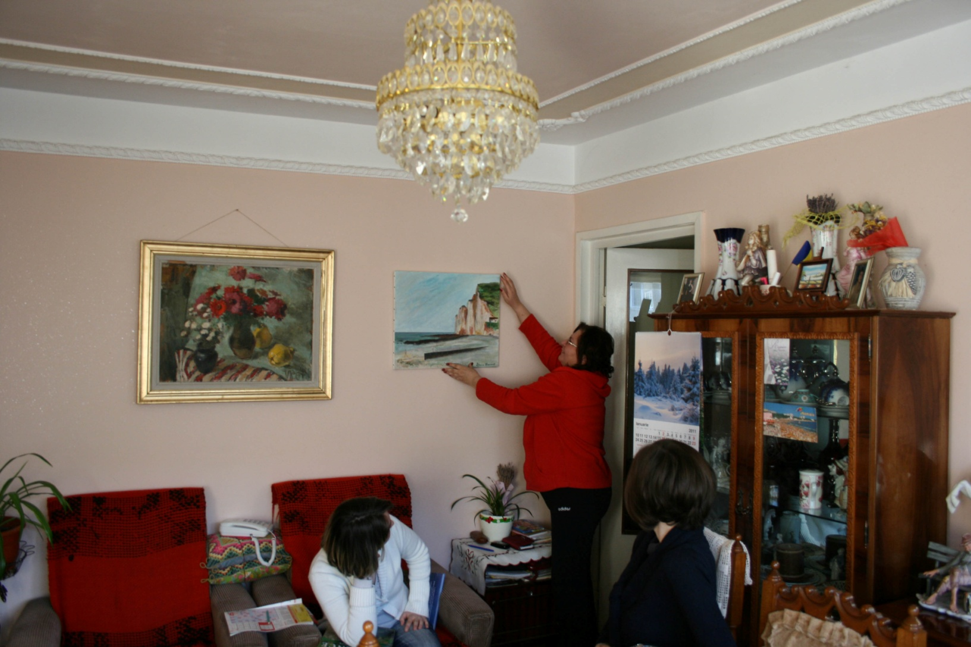
Exemple d’un tableau pris en photo dans un appartement. C’est ce genre de photo que nous pourrions présenter lors d’une exposition de restitution.

